Slide 1
หน่วยที่ 15 กฎหมาย และภัยคุกคาม
กฎหมายลิขสิทธิ์
กฎหมายทางเทคโนโลยีสารสนเทศ
ภัยคุกคามทางอินเทอร์เน็ต
# 63 สไลด์
Notes:
https://movie.kapook.com/Troy?view=full

Slide 2
วัตถุประสงค์การเรียน
  เพื่อให้เข้าใจกฎหมายลิขสิทธิ์
  เพื่อให้เข้าใจกฎหมายทางเทคโนโลยีสารสนเทศ
  เพื่อให้เข้าใจภัยคุกคามทางอินเทอร์เน็ต

Slide 3
สิ่งที่คาดหวัง
สามารถปฏิบัติตามกฎหมายลิขสิทธิ์ได้อย่างถูกต้อง
ลิขสิทธิ์
ช่วยปกป้องผู้คิดค้น
ทำให้ผู้คิดค้นมีกำลังใจที่จะคิดค้น
ไม่ถูกเอารัดเอาเปรียบอย่างไม่เป็นธรรม

Slide 4
กฎหมายลิขสิทธิ์ [1]
  กฎหมายลิขสิทธิ์ คือ กฎหมายที่ให้ความคุ้มครองสิทธิในทางวรรณกรรมและศิลปกรรม ผู้แต่งหรือเจ้าของผลงานจะได้รับความคุ้มครองโดยกฎหมายนี้ ผู้ใดจะนำข้อความไปตีพิมพ์หรือแปลเป็นภาษาอื่น ๆ หรือผลิตออกเผยแพร่โดยมิได้รับอนุญาตจากผู้แต่งหรือเจ้าของผลงาน หรือเจ้าของลิขสิทธิ์มิได้
  กฎหมายลิขสิทธิ์ ของแต่ละประเทศจะระบุให้สำนักพิมพ์หรือผู้จัดพิมพ์ส่งหนังสือที่พิมพ์ให้หอสมุดแห่งชาติเก็บรักษา ตามจำนวนที่กำหนด ส่วนใหญ่จะเป็นจำนวน 2 ฉบับ เพื่อเป็นการควบคุมบรรณานุกรมของสิ่งพิมพ์ที่ผลิตในแต่ละประเทศ
  หนังสือภาษาต่างประเทศ จะมีการแจ้งลิขสิทธิ์ระบุไว้ที่หน้าลิขสิทธิ์หรือ copyright page ซึ่งก็คือ ด้านหลังของหน้าปกใน โดยจะปรากฏคำว่า Copyright พร้อมทั้งชื่อเจ้าของลิขสิทธิ์และปี ค.ศ. ที่ได้รับลิขสิทธิ์เป็นครั้งแรก และจะมีรายละเอียดถึงการห้ามคัดลอกข้อความใดข้อความหนึ่ง โดยมิได้รับอนุญาต
  หนังสือภาษาไทย จะมีคำว่า “สงวนลิขสิทธิ์” ปรากฏไว้ที่ด้านหลังหน้าปกใน เช่นเดียวกัน และมีการระบุชื่อเจ้าของลิขสิทธิ์และปี พ.ศ ที่ได้รับลิขสิทธิ์เป็นครั้งแรก และจะมีรายละเอียดถึงการห้ามคัดลอกข้อความใดข้อความหนึ่ง โดยมิได้รับอนุญาต
  ethics/law_copyright_2537.pdf
  dict.longdo.com

Slide 5
กฎหมายลิขสิทธิ์ กับห้องสมุด
กฎหมายลิขสิทธิ์ มีความเกี่ยวข้องกับห้องสมุด เนื่องจากห้องสมุดมีงานลิขสิทธิ์หลายประเภทอยู่ในครอบครอง เช่น งานวรรณกรรม ในรูปของหนังสือ วารสาร สิ่งพิมพ์ในลักษณะต่าง ๆ ตลอดจนโปรแกรมคอมพิวเตอร์ งานโสตทัศนวัสดุ เช่น วีดิทัศน์ ฯลฯ สื่อบันทึกเสียงรูปแบบต่าง ๆ เช่น แผ่นเสียง เทปคาสเซทส์ งานศิลปกรรม เช่น ภาพวาด ภาพเขียน เป็นต้น

Slide 6
สิ่งที่ไม่มีลิขสิทธิ์ หรือ สิ่งที่กฎหมายลิขสิทธิ์ระบุว่า “ไม่มีลิขสิทธิ์”
  ข่าวประจำวัน และข้อเท็จจริงต่าง ๆ ที่มีลักษณะเป็นเพียงข่าวสารอันมิใช่งานในแผนกวรรณคดี แผนกวิทยาศาสตร์ หรือแผนกศิลปะ
  รัฐธรรมนูญ และกฎหมาย
  ระเบียบ ข้อบังคับ ประกาศ คำสั่ง คำชี้แจง และหนังสือโต้ตอบของกระทรวง ทบวง กรม หรือ หน่วยงานอื่นใดของรัฐหรือของท้องถ่น
  คำพิพากษา คำสั่ง คำวินิจฉัย และรายงานของทางราชการ
  คำแปลและการรวบรวมสิ่งต่าง ๆ ตาม (1) ถึง (4) ที่กระทรวง ทบวง กรม หรือหน่วยงานอื่นใดของรัฐหรือท้องถิ่นจัดทำขึ้น
  สิ่งต่าง ๆ ข้างต้น ไม่ถือว่าเป็นงานลิขสิทธิ์ ห้องสมุดอาจทำซ้ำ ดัดแปลงหรือเผยแพร่ต่อสาธารณชนได้

Slide 7
ทรัพย์สินทางอุตสาหกรรมแบ่งออกหลายประเภท (1/2)
  สิทธิบัตร (Patent)
  อนุสิทธิบัตร (Petty Patent)
  เครื่องหมายการค้า (Trademark)
  ความลับทางการค้า (Trade Secret)
  สิ่งบ่งชี้ทางภูมิศาสตร์ (Geographical Indications)

Slide 8
ทรัพย์สินทางอุตสาหกรรมแบ่งออกหลายประเภท (2/2)
  แบบผังภูมิของวงจรรวม (Layout - Design of Integrated Circuit)
  คุ้มครองพันธุ์พืช (Plant Variety Protection) พรบ.
  ภูมิปัญญาท้องถิ่น (Local Wisdom)
  ชื่อทางการค้า (Trade Name)

Slide 9
1. สิทธิบัตร (Patent)
  สิทธิบัตร (Patent) คือ หนังสือสำคัญที่รัฐออกให้เพื่อคุ้มครองการประดิษฐ์ (Invention) หรือการออกแบบผลิตภัณฑ์ (Industrial Design) ที่มีลักษณะตามที่กฎหมายกำหนด ได้แก่ สิทธิบัตรการประดิษฐ์ สิทธิบัตรการออกแบบผลิตภัณฑ์ และอนุสิทธิบัตร (Petty Patent) โดยผู้ทรงสิทธิบัตร หรืออนุสิทธิบัตรมีสิทธิเด็ดขาดหรือสิทธิแต่เพียงผู้เดียว ในการแสวงหาผลประโยชน์จากการประดิษฐ์หรือการออกแบบผลิตภัณฑ์ที่ได้รับสิทธิบัตรหรืออนุสิทธิบัตรนั้น ภายในระยะเวลาตามที่กฎหมายกำหนด
เช่น
  กลไกของกล้องถ่ายรูป, กลไกของเครื่องยนต์, ยารักษาโรค
  วิธีการในการผลิตสินค้า, วิธีการในการเก็บรักษาพืชผักผลไม้ไม่ให้เน่าเสียเร็วเกินไป
  การออกแบบแก้วน้ำให้มีรูปร่างเหมือนรองเท้า

Slide 10
2. อนุสิทธิบัตร (Petty Patent)
  อนุสิทธิบัตร (Petty Patent) คือ หนังสือสำคัญที่รัฐออกให้เพื่อคุ้มครองการประดิษฐ์จะมีลักษณะคล้ายกันกับการประดิษฐ์ แต่เป็นความคิดสร้างสรรค์ที่มีระดับการพัฒนาเทคโนโลยีไม่สูงมาก หรือเป็นการประดิษฐ์คิดค้นเพียงเล็กน้อย และมีประโยชน์ใช้สอยมากขึ้น
การประดิษฐ์ที่ขอรับสิทธิบัตร/อนุสิทธิบัตรไม่ได้
  จุลชีพ เช่น แบคทีเรียที่มีอยู่ตามธรรมชาติ พืชสมุนไพร ยารักษาโรคที่สกัดจากสมุนไพร
  กฎเกณฑ์และทฤษฎีทางวิทยาศาสตร์และคณิตศาสตร์ เช่น สูตรคูณ
  ระบบข้อมูลสำหรับการทำงานของเครื่องคอมพิวเตอร์ เช่น โปรแกรมคอมพิวเตอร์
  วิธีการวินิจฉัย บำบัด หรือรักษาโรคมนุษย์ หรือสัตว์
  การประดิษฐ์ ที่ขัดต่อความสงบเรียบร้อย หรือศีลธรรมอันดี อนามัย หรือ สวัสดิภาพของประชาชน เช่น การคิดสูตรยาบ้า

Slide 11
3. เครื่องหมายการค้า (Trademark)
  เครื่องหมายการค้า (Trademark) คือ เครื่องหมายหรือสัญลักษณ์หรือตราที่ใช้กับสินค้าหรือบริการ ซึ่งเครื่องหมายที่ให้ความคุ้มครองตาม พระราชบัญญัติเครื่องหมายการค้า พ.ศ. 2534 แก้ไขเพิ่มเติมโดยพระราชบัญญัติเครื่องหมายการค้า (ฉบับที่ 2) พ.ศ.2543 มี 4 ประเภท ดังต่อไปนี้
  คือ เครื่องหมายการค้า เครื่องหมายบริการ เครื่องหมายรับรอง เครื่องหมายร่วม

Slide 12
เครื่องหมายการค้า (Trademark)
  3.1 เครื่องหมายการค้า (Trade Mark) คือ เครื่องหมายที่ใช้เป็นที่หมายเกี่ยวข้องกับสินค้าเพื่อแสดงว่าสินค้าที่ ใช้เครื่องหมายนั้นแตกต่างกับสินค้าที่ใช้เครื่องหมายการค้าของบุคคลอื่น เช่น บรีส มาม่า กระทิงแดง เป็นต้น
  3.2 เครื่องหมายบริการ (Service Mark) คือ เครื่องหมายที่ใช้เป็นที่หมายหรือเกี่ยวข้องกับบริการ เพื่อแสดงว่าบริการที่ใช้เครื่องหมายนั้นแตกต่างกับบริการที่ใช้เครื่องหมาย บริการของบุคคลอื่น เช่น เครื่องหมายของสายการบิน ธนาคาร โรงแรม เป็นต้น
  3.3 เครื่องหมายรับรอง (Certification Mark) คือ เครื่องหมายที่เจ้าของเครื่องหมายรับรองใช้เป็นที่หมายหรือเกี่ยวข้องกับ สินค้าและบริการของบุคคลอื่น เพื่อเป็นการรับรองคุณภาพของสินค้า หรือบริการนั้น เช่น เชลล์ชวนชิม แม่ช้อยนางรำ ฮาลาล (Halal) เป็นต้น
  3.4 เครื่องหมายร่วม (Collective Mark) คือ เครื่องหมายการค้าหรือเครื่องหมายบริการที่ใช้โดยบริษัทหรือวิสาหกิจในกลุ่ม เดียวกัน หรือโดยสมาชิกของสมาคม กลุ่มบุคคล หรือองค์กรอื่นใดของรัฐหรือเอกชน เช่น ตราช้างของบริษัท ปูนซิเมนต์ไทย จำกัด เป็นต้น

Slide 13
4. ความลับทางการค้า (Trade secret)
  ความลับทางการค้า (Trade secret) คือ ข้อมูลการค้า ซึ่งยังไม่รู้จักกันโดยทั่วไป หรือยังเข้าถึงไม่ได้ในหมู่บุคคล โดยเป็นข้อมูลที่นำไปใช้ประโยชน์ในทางการค้า เนื่องจากการเป็นความลับ และเป็นข้อมูลที่เจ้าของ หรือผู้มีหน้าที่ควบคุมความลับทางการค้า ได้ใช้วิธีการที่เหมาะสมรักษาไว้เป็นความลับ ตามปกติ แล้วความลับทางการค้าจะได้รับความคุ้มครองอยู่ตราบเท่าที่ยังเป็นความลับอยู่ เพราะฉะนั้นสิทธิของเจ้าของความลับทางการค้า จึงมีอยู่ตลอดไป หากความลับทางการค้านั้นยังไม่มีการเปิดเผย และความลับทางการค้าจะได้รับความคุ้มครอง โดยไม่ต้องมีการจดทะเบียนแต่อย่างใด เจ้าของความลับทางการค้าสามารถเลือกที่จะแจ้งข้อมูลความลับทางการค้า คือ เจ้าของความลับทางการค้าอาจนำความลับทางการค้าของตนมาเป็นหลักประกันในการกู้ยืมเงินกับธนาคารได้
ความลับทางการค้าอาจอยู่ในรูปแบบของ
  สูตร
  วิธีการ กรรมวิธี
  การออกแบบ
  เครื่องมือ

Slide 14
5. สิ่งบ่งชี้ทางภูมิศาสตร์ (Geographical Indications หรือ GI)
  สิ่งบ่งชี้ทางภูมิศาสตร์ (Geographical Indications หรือ GI) คือ ทรัพย์สินทางปัญญาประเภทหนึ่ง ซึ่งจะเกิดขึ้นได้ก็ต่อเมื่อมีความเชื่อมโยง (Links) ระหว่างปัจจัยสำคัญสองประการ คือ ธรรมชาติ และ มนุษย์ กล่าวคือ ชุมชนได้อาศัยลักษณะเฉพาะที่มีอยู่ในแหล่งภูมิศาสตร์ตามธรรมชาติ เช่น สภาพดินฟ้าอากาศ หรือวัตถุดิบเฉพาะในพื้นที่ มาใช้ประโยชน์ในการผลิตสินค้าในท้องถิ่นของตนขึ้นมา ทำให้ได้ผลิตภัณฑ์ที่มีคุณลักษณะพิเศษที่มาจากพื้นที่ดังกล่าว คุณลักษณะพิเศษนี้อาจหมายถึง คุณภาพ ชื่อเสียงหรือคุณลักษณะเฉพาะอื่น ๆ ที่มาจากแหล่งภูมิศาสตร์นั้น ๆ
สิ่งบ่งชี้ทางภูมิศาสตร์นี้ อาจแบ่งได้เป็น 2 ลักษณะ
  สิ่งบ่งชี้ทางภูมิศาสตร์โดยตรง (Direct Geographical Indication) คือ ชื่อทางภูมิศาสตร์ที่เกี่ยวข้องกับสินค้านั้น ๆ โดยตรง เช่น ไชยา เพชรบูรณ์ เป็นต้น
  สิ่งบ่งชี้ทางภูมิศาสตร์โดยอ้อม (Indirect Geographical Indication) คือ สัญลักษณ์ หรือสิ่งอื่นใดที่ไม่ใช่ชื่อทางภูมิศาสตร์ ซึ่งใช้เพื่อบ่งบอกแหล่งภูมิศาสตร์อันเป็นแหล่งกำเนิดหรือแหล่งผลิตของสินค้า เช่น สัญลักษณ์ประจำอำเภอ หรือจังหวัด รูปย่าโม รูปหอไอเฟล เป็นต้น

Slide 15
6. แบบผังภูมิของวงจรรวม (Layout - Design of Integrated Circuit)
  แบบผังภูมิของวงจรรวม คือ แบบ แผนผัง หรือภาพที่ทำขึ้นไม่ว่าจะปรากฏในรูปแบบใดหรือวิธีใดเพื่อให้เห็นถึงการจัดวางให้เป็นวงจรรวม จากคำนิยามดังกล่าวจะเห็นได้ว่า แบบของวงจรไฟฟ้าที่ได้ออกแบบขึ้นมา หรือที่เรียกว่า Layout design และตัวชุดหน้ากากหรือแผ่นบัง mask work ซึ่งเป็นตัวต้นแบบที่ใช้ในการสร้างให้เกิดแบบผังภูมิ ก็จัดว่าอยู่ในข่ายที่จะได้รับความคุ้มครองตามกฎหมายนี้ด้วยเช่นกัน

Slide 16
7. คุ้มครองพันธุ์พืช
  พระราชบัญญัติคุ้มครองพันธุ์พืช พ.ศ. 2542 (Plant Variety Protection)
  เพื่อเป็นการส่งเสริมและสร้างแรงจูงใจให้มีการพัฒนา และปรับปรุงพันธุ์พืชใหม่ ๆ ภายใต้หลักความปลอดภัยทางชีวภาพ ด้วยการให้สิทธิคุ้มครองตามกฎหมาย อีกทั้งเป็นการส่งเสริมการอนุรักษ์และพัฒนาการใช้ประโยชน์พันธุ์พืชพื้นเมือง และพันธุ์พืชป่า และเพื่อการกระตุ้นเร่งเร้าให้ชุมชน มีส่วนร่วมในการอนุรักษ์ และใช้ประโยชน์ในทรัพยากรพันธุกรรมพืชอย่างยั่งยืน
  อ่านเพิ่ม 13 หน้า https://ip.hrdi.or.th/kmfiles/20162404221108.pdf

Slide 17
8. ภูมิปัญญาท้องถิ่น (Local wisdom)
  ภูมิปัญญาท้องถิ่น (Local wisdom) หมายถึง หลักความรู้อันเกิดจากความสามารถ ประสบการณ์ และความเฉลียวฉลาดในการประดิษฐ์คิดค้นของคนในท้องถิ่น โดยเป็นผลมาจากการสั่งสมประสบการณ์ที่ผ่านกระบานการเรียนรู้ เลือกสรร พัฒนาและถ่ายทอดสืบต่อกันมาจากบรรพบุรุษจนถึงคนรุ่นปัจจุบัน เพื่อใช่ประโยชน์ในการดำเนินชีวิต
  ดังนั้น ภูมิปัญญาจึงเป็น “ทรัพย์สินทางปัญญา” ที่ผู้คิดค้นสร้างสรรค์ควร ได้รับสิทธิ์ประโยชน์จากภาครัฐในแง่การคุ้มครองและดูแลไม่ให้มีผู้ละเมิดการคุ้มครองทรัพย์สินทางปัญญาที่เกี่ยวข้องกับภูมิปัญญา

Slide 18
9. ชื่อทางการค้า (Trade Name)
  ชื่อทางการค้า (Trade Name) คือ ชื่อที่ใช้เรียก ผลิตภัณฑ์ หรือบริการที่ไม่ได้จดหรืออาจจดทะเบียนเครื่องหมายการค้าก็ได้ หรือที่เรียกกันว่า แบรนด์เนม (Brand name) ก็คือชื่อทางการค้านั่นเอง เช่น เป๊ปซี่ โค้ก รองเท้าของแบลลี่ย์ กระเป๋าหลุยส์ หรือชื่อสินค้า บริการ ขบวนการผลิต ที่เป็นที่รับรู้กันทางการค้า
  ชื่อแอพพลิเคชั่นบนเครื่องคอมพิวเตอร์ ก็เป็นชื่อทางการค้า เช่น zoom, webex, line, skype, microsoft, google, windows, apple, mysql, android, huawei

Slide 19
กฎหมายทางเทคโนโลยีสารสนเทศ [2]
  พ.ร.บ.คอมพิวเตอร์ คือ พระราชบัญญัติที่ว่าด้วยการกระทำผิดเกี่ยวกับคอมพิวเตอร์ เป็นได้ทั้งคอมพิวเตอร์ตั้งโต๊ะ คอมพิวเตอร์โน้ตบุ๊ค สมาร์ทโฟน รวมถึงระบบที่ถูกควบคุมด้วยระบบคอมพิวเตอร์ ซึ่งพ.ร.บ.ตั้งขึ้นเพื่อป้องกัน ควบคุมการกระทำผิดที่จะเกิดขึ้นได้จากการใช้คอมพิวเตอร์ หากใครกระทำความผิด ก็จะต้องได้รับการลงโทษตามที่พ.ร.บ.กำหนด
  ผลการกระทำความผิดตาม พ.ร.บ. มีทั้งโทษจำ และโทษปรับ ขึ้นกับที่กำหนดในแต่ละมาตรา

Slide 20
พ.ร.บ.คอมพิวเตอร์ 2550
  การเข้าถึงระบบคอมพิวเตอร์ (มาตรา 5)
  การล่วงรู้ถึงมาตรการป้องกันการเข้าถึง (มาตรา 6)
  การเข้าถึงข้อมูลคอมพิวเตอร์ (มาตรา 7)
  การดักข้อมูลคอมพิวเตอร์โดยมิชอบ (มาตรา 8)
  การรบกวนข้อมูลคอมพิวเตอร์ (มาตรา 9)
  การรบกวนระบบคอมพิวเตอร์ (มาตรา 10)
  การส่งสแปมเมล์ Spam Mail (มาตรา 11)
  การกระทำความผิดต่อความมั่นคง (มาตรา 12)
  การจำหน่าย / เผยแพร่ชุดคำสั่ง เพื่อใช้กระทำความผิด (มาตรา 13)
  การปลอมแปลงข้อมูลคอมพิวเตอร์ / เผยแพร่เนื้อหาอันไม่เหมาะสม (มาตรา 14)
  ความรับผิดของผู้ให้บริการ (มาตรา 15)
  การเผยแพร่ภาพจากการตัดต่อ / ดัดแปลง (มาตรา 16)

Slide 21
อำนาจของพนักงานเจ้าหน้าที่ตามกฎหมายใหม่ (มาตรา 18-21)
อำนาจของเจ้าพนักงานโดยเด็ดขาด
  มีหนังสือสอบถาม / ให้ส่งคำชี้แจง ให้ถ้อยคำ
  เรียกข้อมูลจราจรทางคอมพิวเตอร์
  สั่งให้ส่งมอบข้อมูลผู้ใช้บริการตามมาตรา 26
อำนาจของเจ้าพนักงานที่ต้องขออำนาจศาล
  ทำสำเนาข้อมูลคอมพิวเตอร์ ข้อมูลจราจรทางคอมพิวเตอร์
  สั่งให้บุคคลส่งมอบข้อมูลคอมพิวเตอร์ หรืออุปกรณ์ที่ใช้จัดเก็บข้อมูลคอมพิวเตอร์
  ตรวจสอบหรือเข้าถึงระบบคอมพิวเตอร์ ข้อมูลคอมพิวเตอร์
  ถอดรหัสลับของข้อมูลคอมพิวเตอร์
  ยึดหรืออายัดระบบคอมพิวเตอร์

Slide 22
13 สาระใน พรบ.คอมฯ 2560
อ้างอิง มาตราในพ.ร.บ. 2560 (มาตราในพ.ร.บ. 2550)
  มาตรา 4 : ฝากร้านใน Social Media ที่ถือเป็นสแปม ปรับ 200,000 บาท
  มาตรา 4 : ส่ง SMS โฆษณา โดยไม่ได้รับความยินยอม ให้ผู้รับสามารถปฏิเสธข้อมูลนั้นได้ ไม่เช่นนั้นถือเป็นสแปม ปรับ 200,000 บาท
  มาตรา 4 : ส่ง E-mail ขายของ ที่ถือเป็นสแปม ปรับ 200,000 บาท
  มาตรา 8(14(2)) : กด Like หรือ Share ไม่ผิด แต่ต้องไม่เกี่ยวกับสถาบันฯ เสี่ยงเข้าข่ายความผิดมาตรา 112 หรือมีความผิดร่วม
  อ่านเพิ่ม มาตรา 112

Slide 23
13 สาระใน พรบ.คอมฯ 2560
  มาตรา 9(15) : พบข้อมูลผิดกฎหมายอยู่ในระบบคอมพิวเตอร์ และเจ้าของคอมพิวเตอร์ไม่ได้กระทำเอง สามารถแจ้งไปยังหน่วยงานที่รับผิดชอบได้ หากแจ้งแล้วลบข้อมูลออกเจ้าของก็จะไม่มีความผิดตามกฎหมาย
  มาตรา 9(15) : เพจที่เปิดให้แสดงความเห็น เมื่อพบข้อความที่ผิดกฎหมาย เมื่อลบออก ถือเป็นผู้พ้นผิด
  มาตรา 8(14(4)) : ไม่โพสต์สิ่งลามกอนาจาร ที่ทำให้เกิดการเผยแพร่สู่ประชาชน
  มาตรา 10(16) : การโพสต์เกี่ยวกับเด็ก เยาวชน ต้องปิดบังใบหน้า ยกเว้น เมื่อเป็นการเชิดชู ชื่นชม อย่างให้เกียรติ
  มาตรา 10(16) : การให้ข้อมูลเกี่ยวกับผู้เสียชีวิต ต้องไม่ทำให้เกิดความเสื่อมเสียเชื่อเสียง หรือถูกดูหมิ่น เกลียดชัง ญาติสามารถฟ้องร้องได้ตามกฎหมาย
  มาตรา 10(16) : การโพสต์ด่าว่าผู้อื่น ที่ไม่มีข้อมูลจริง หรือถูกตัดต่อ ผู้ถูกกล่าวหา เอาผิดผู้โพสต์ได้ และมีโทษจำคุกไม่เกิน 3 ปี ปรับไม่เกิน 200,000 บาท
  อ่านเพิ่ม พรบ.คอม 2560

Slide 24
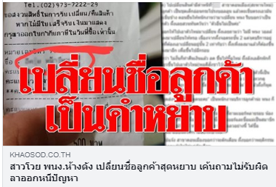
ตัวอย่าง พนักงานเปลี่ยนชื่อลูกค้าเป็นคำหยาบ
มาตรา ๙ ผู้ใดทําให้เสียหาย ทําลาย แก้ไข เปลี่ยนแปลง หรือเพิ่มเติมไม่ว่าทั้งหมด หรือบางส่วน ซึ่งข้อมูลคอมพิวเตอร์ของผู้อื่นโดยมิชอบ ต้องระวางโทษจําคุกไม่เกินห้าปี หรือปรับไม่เกิน หนึ่งแสนบาท หรือทั้งจําทั้งปรับ

Slide 25
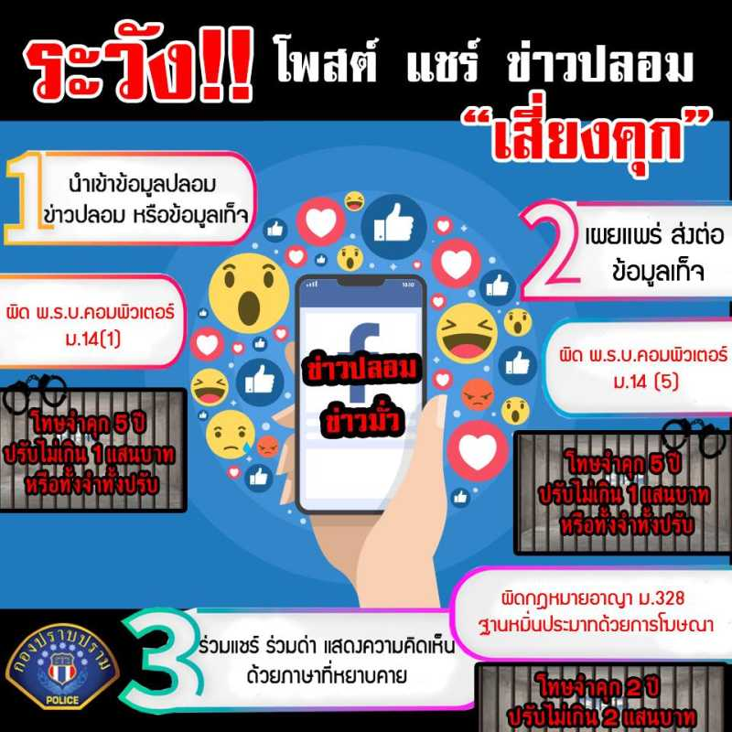
3 ข้อพึงระวัง โพสต์ แชร์ ข่าวปลอม โดย กองปราบปราม
มีกฎหมายหลายฉบับ ดูแลประชาชน มิให้ละเมิดกันและกัน

Slide 26
พ.ร.บ.คุ้มครองข้อมูลส่วนบุคคล พ.ศ.2562 (1/5)
  เหตุผลและความจำเป็นในการจำกัดสิทธิและเสรีภาพของบุคคลตามพระราชบัญญัตินี้ เพื่อให้การคุ้มครองข้อมูลส่วนบุคคลมีประสิทธิภาพ และเพื่อให้มีมาตรการเยียวยาเจ้าของข้อมูลส่วนบุคคลจากการถูกละเมิดสิทธิในข้อมูลส่วนบุคคลที่มีประสิทธิภาพ ซึ่งการตราพระราชบัญญัตินี้สอดคล้องกับเงื่อนไขที่บัญญัติไว้ ในมาตรา ๒๖ ที่ ห้ามมิให้เก็บรวบรวมข้อมูลส่วนบุคคลเกี่ยวกับ … ** มีประเด็นมากมายห้ามบันทึกไว้ **
  PDPA ( Personal Data Protection Act ) มีผลบังคับใช้วันที่ 27 พ.ค.2563 มีรายละเอียดใน ราชกิจจานุเบกษา
  พรบ.นี้มีผลกับทุกองค์กรทั่วโลกที่เก็บข้อมูลของคนไทย จึงไม่มีองค์กรไหนสามารถทำเพิกเฉยกับมันได้ องค์กรคุณพร้อมหรือยัง ใช้ PDPA พรบ.ข้อมูลส่วนบุคคล

Slide 27
พ.ร.บ.คุ้มครองข้อมูลส่วนบุคคล พ.ศ.2562 (2/5)
  มาตรา ๒๖ ห้ามมิให้เก็บรวบรวมข้อมูลส่วนบุคคลเกี่ยวกับเชื้อชาติ เผ่าพันธุ์ ความคิดเห็น ทางการเมือง ความเชื่อในลัทธิ ศาสนาหรือปรัชญา พฤติกรรมทางเพศ ประวัติอาชญากรรม ข้อมูลสุขภาพ ความพิการ ข้อมูลสหภาพแรงงาน ข้อมูลพันธุกรรม ข้อมูลชีวภาพ หรือข้อมูลอื่นใด ซึ่งกระทบต่อเจ้าของข้อมูลส่วนบุคคลในทำนองเดียวกันตามที่คณะกรรมการประกาศกำหนด โดยไม่ได้รับ ความยินยอมโดยชัดแจ้งจากเจ้าของข้อมูลส่วนบุคคล เว้นแต่ (1) เพื่อป้องกันหรือระงับอันตรายต่อชีวิต ร่างกาย หรือสุขภาพ .. (2) .. (5) ..

Slide 28
พ.ร.บ.คุ้มครองข้อมูลส่วนบุคคล พ.ศ.2562 (3/5)
  ข้อมูลที่สามารถระบุตัวบุคคลได้ไม่ว่าจะทางตรงหรือทางอ้อม ที่ถูกเก็บทั้งแบบ Online และ Offline ซึ่งหมายความกว้างมาก
  ชื่อ นามสกุล
  รูป
  เบอร์โทรศัพท์
  การศึกษา
  ที่อยู่
  เลขบัตรประชาชน
  ประวัติการทำงาน
  ทะเบียนรถ
  ข้อมูลสุขภาพ

Slide 29
พ.ร.บ.คุ้มครองข้อมูลส่วนบุคคล พ.ศ.2562 (4/5)
  ใจความของตัวพรบ. คือ การให้สิทธิเหล่านี้แก่ของเจ้าของข้อมูล
  สิทธิที่จะได้รับแจ้ง
  สิทธิในการแก้ไข
  สิทธิในการได้รับและโอนถ่ายข้อมูล
  สิทธิในการเข้าถึง
  สิทธิคัดค้าน
  สิทธิในการลบ
  สิทธิในการจำกัด
  สิทธิในการเพิกถอนคำยินยอม

Slide 30
พ.ร.บ.คุ้มครองข้อมูลส่วนบุคคล พ.ศ.2562 (5/5)
การขอความยินยอม (Consent) นั้น จะต้องให้เจ้าของข้อมูลสามารถ
  ทำผ่านกระดาษ หรือ ระบบออนไลน์ก็ได้
  อ่านง่าย เข้าใจง่าย
  ไม่หลอกลวงให้เข้าใจผิด
  แยกชัดเจนจากเงื่อนไขอื่น ๆ และไม่เอาเงื่อนไขอื่นมาผูกพันธ์
การถอนความยินยอม (Consent) นั้น จะต้องให้เจ้าของข้อมูลสามารถ
  ทำเมื่อไหร่ก็ได้
  ทำได้ง่ายเช่นเดียวกับการให้ความยินยอม
  แจ้งให้เจ้าของข้อมูลทราบถึงผลกระทบ

Slide 31
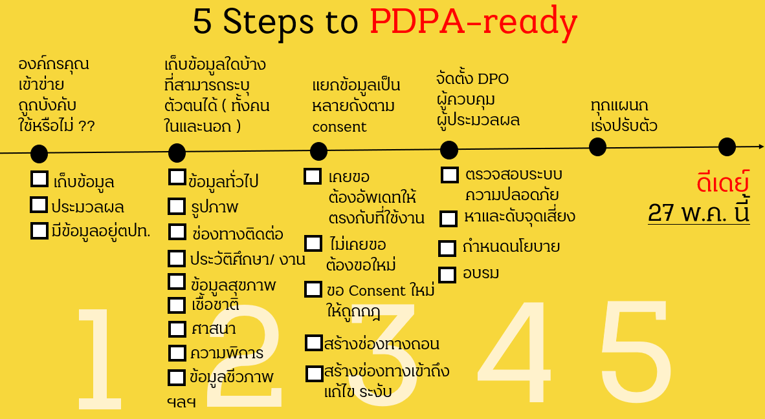
5 ขั้นตอน PDPA
https://techsauce.co/tech-and-biz/pdpa-big-data-private-law

Slide 32
ภัยคุกคามทางอินเทอร์เน็ต [3]
  ความผิดพลาดที่เกิดจากบุคคล (Human Error/Failures)
  ภัยคุกคามที่เป็นภัยร้ายต่อทรัพย์สินทางปัญญา (Compromises to Intellectual Property)
  การจารกรรมหรือการลุกล้ำ (Espionage หรือ Trespass)
  การกรรโชกสารสนเทศ (Information Extortion)
  การทำลายหรือทำให้เสียหาย (Sabotage หรือ Vandalism)
  ซอฟแวร์โจมตี (Software Attack)

Slide 33
ภัยคุกคามทางอินเทอร์เน็ต (1/2)
  ความผิดพลาดที่เกิดจากบุคคล (Human Error/Failures)
อุบัติเหตุ / ความเข้าใจผิด / คาดไม่ถึง / ลบแฟ้มผิดพลาด / ไฟฟ้าดับ / น้ำท่วม
  ภัยคุกคามที่เป็นภัยร้ายต่อทรัพย์สินทางปัญญา (Compromises to Intellectual Property)
การละเมิดลิขสิทธิ์ / แชร์แฟ้มที่มีลิขสิทธิ์ / ติดตั้งโปรแกรมและใช้ key gen / Movie 2 Free.com
  การจารกรรมหรือการลุกล้ำ (Espionage หรือ Trespass)
การเข้าถึงข้อมูลที่ไม่ได้รับอนุญาต / ขโมยข้อมูลบัญชีผู้ใช้

Slide 34
ภัยคุกคามทางอินเทอร์เน็ต (2/2)
  การกรรโชกสารสนเทศ (Information Extortion)
ซอฟต์แวร์เรียก ค่า ไถ่ R A N S O M W A R E การเผยแพร่ข้อมูลที่เป็นความลับ
  การทำลายหรือทำให้เสียหาย (Sabotage หรือ Vandalism)
การจู่โจมระบบ / เปลี่ยนโฮมเพจของรัฐบาล
  ซอฟแวร์โจมตี (Software Attack)
ไวรัส / เวิร์ม / ทำ Denail of Service / เจาะรหัส WiFi
  อ่าน Threat-information-system1.pdf

Slide 35
อาชญากรคอมพิวเตอร์
อาชญากรคอมพิวเตอร์ คือ ผู้กระทำผิดกฎหมายโดยใช้คอมพิวเตอร์ หรืออุปกรณ์อิเล็กทรอนิกส์เป็นส่วนสำคัญ มีดังนี้
  Novices คือ พวกมือสมัครเล่น
  Queer คือ พวกจิตไม่ปกติ
  Dreamer คือ พวกบ้าลัทธิ
  Hacker คือ พวกเจาะระบบคอมพิวเตอร์
  Cracker คือ พวกชอบก่อความเสียหาย
  Organized Criminal คือ พวกกลุ่มอาชญากรที่ร่วมมือกัน
  Career Criminal คือ พวกอาชญากรมืออาชีพ

Slide 36
ประเด็นด้านความปลอดภัยที่น่าสนใจ
  Mutual Authentication คือ การตรวจสอบทั้งเครื่องแม่ข่ายและผู้ใช้
  Cross-site scripting คือ เทคนิคการฝังโค้ดเข้าไปกับหน้าเว็บเพจที่มีช่องโหว่
  SQL Injection คือ เทคนิคจากการส่งคำสั่ง SQL ผ่านช่องโหว่าของเว็บแอพพลิเคชัน
  Path disclosure คือ ช่องโหว่จากการแสดง error message ต่าง ๆ
  Denial of service (DoS) คือ ปัญหาการปฏิเสธการให้บริการ
  Arbitrary Code Execution (ACE) คือ ประมวลผลโค้ดโดยพลการ
  Memory corruption คือ ทำให้เรียกใช้หน่วยความจำผิดพลาด และสั่งประมวลผลโค้ดอันตรายได้
  Cross-Site Request Forgery (CSRF) คือ การใช้ Identity และ Privilege) ของเหยื่อปลอมเป็นเหยื่อและทำธุรกรรมไม่พึงประสงค์

Slide 37
ดีโอเอส (DoS)
  Denial of Service คือ ภัยคุกคามแบบหนึ่งทางระบบเครือข่ายคอมพิวเตอร์ มุ่งโจมตีเครื่องบริการ เมื่อผู้ไม่หวังดี (Attacker’s PC) ต้องการโจมตี เครื่องบริการที่เป็นเป้าหมาย (Target PC) จนทำให้ไม่สามารถให้บริการได้ตามปกติ ด้วยการส่งคำร้องขอรับบริการ (Request) ไปยังเครื่องบริการที่เป็นเป้าหมาย (Victim Website) ด้วยปริมาณที่มากอย่างท่วมท้น (Flood) ผ่านเครื่องคอมพิวเตอร์ซอมบี้ (Zombie PC) จำนวนมากที่ได้ยึดไว้ จนไม่อาจให้บริการแก่ผู้ใช้ทั่วไปได้ (Unable to response)
  วิธีที่ผู้ไม่ประสงค์ดี (Intruder) ทำ (How to) คือ การเข้าควบคุมเครื่องเหยื่อที่ไม่มีระบบป้องกันที่ดีพอ เครื่องที่ถูกควบคุมเรียกว่า Zombie PC ส่วนเครื่องเหยื่อที่คุมไม่ได้แต่ต้องการเข้าโจมตี เรียกว่า Victim Website ด้วยการส่งคำสั่งให้เครื่อง Zombie PC ทุกเครื่อง ส่งความต้องการปริมาณมากพร้อมกัน ไปยังเครื่องเหยื่อ เมื่อได้รับความต้องการปริมาณมาก แล้วตอบสนองไม่ได้ ก็จะปฏิเสธคำร้องขอข้อมูล และตอบสนองด้วยคำว่า Unable to connect หรือการกด F5 ถล่ม Single gateway ที่เคยเกิดขึ้นในไทย

Slide 38
โทรจัน (Trojan) หรือ แบล็คดอ (Backdoor)
  โทรจัน (Trojan) คือ โปรแกรมคอมพิวเตอร์ที่ถูกนำเข้าระบบโดยตั้งใจอย่างหนึ่ง แต่ผลของโปรแกรมทำอีกอย่างหนึ่ง เช่น ลักลอบส่งข้อมูลออก ทำสิ่งไม่พึงประสงค์ หรือควบคุมใช้เครื่องคอมพิวเตอร์จากระยะไกลเพื่อทำงานที่ไม่พึงประสงค์
  แบล็คดอ (Backdoor) คือ โปรแกรมคอมพิวเตอร์ที่ถูกติดตั้งโดยไม่ตั้งใจ หรือรู้เท่าไม่ถึงการณ์ เพื่อเปิดให้ผู้ไม่ประสงค์ดีเข้ามาควบคุมเครื่อง หรือทำงานอัตโนมัติในงานที่ไม่พึงประสงค์ โดยเข้าใช้งานได้จากระยะไกล ในขณะที่เจ้าของเครื่องไม่รู้

Slide 39

ภาพยนตร์ โทรจัน (Trojan)
ม้าเมืองทรอย เรื่องรวมที่พระเอกเลือก ที่จะตายอย่างวีระบุรุษ

Slide 40
กระทรวงวัฒนธรรมกับภาพปกสงกรานต์ พบในเว็บไซต์
  อ่านจาก pantip.com พบว่า ปี 2556 กระทรวงวัฒนธรรม นำเสนอความเป็นไทย ตามเทศกาลสงกรานต์ นำเสนอภาพปก ของเว็บไซต์กระทรวง เป็นภาพสาวสวย 7 นาง นุ่งโจงกระเบนแบบไทย แล้ว ศ.ดร.เกษียร เตชะพีระ (Kasian Tejapira) อาจารย์จากสำนักท่าพระจันทร์ ได้โพสต์ข้อความในเฟสบุ๊คว่า “เต้าแห่งความเป็นไทยไม่ปกปิด แล้วจิ๋มคู่ชีวิตจะอยู่ไหม กระทรวงวัฒนธรรมมาอำไทย สิ้นอำนาจอธิปไตยแล้วบัดนี้ ชะเอิงเงิงเงย” เป็นประเด็นชวนมองเรื่องของ “ศิลปะ กับ อนาจาร” หรือชวนมองนอกเรื่องไปประเด็น “รุนแรง กับ ย้อนแย้ง” ก็พาไปได้ เช่น การแสดงความเห็นของ นักแต่งเพลงชื่อดัง โพสต์แรง วิจารณ์วงไอดอลน้องใหม่ในกรุงเทพ ตามแบบวงพี่สาวสัญชาติญี่ปุ่น

Slide 41
วัฒนธรรมที่ต่างกันของแต่ละชาติ พบในข่าว
  กรณีความต่างทางวัฒนธรรมตะวันตก กับตะวันออก พบข่าวเศร้า ที่ มาร์ก เซลลิง นักแสดงจากซีรีส์ดัง Glee จากชาติตะวันตก ติดคดี “มีรูปอนาจารของผู้เยาว์ในครอบครอง” ชวนมองนิยาม คำว่า ผู้เยาว์ของไทย อายุต่ำกว่า 20 ปี แต่ในหลายประเทศ เช่น ออสเตรเลีย อินเดีย ฟิลิปปินส์ บราซิล โครเอเชียและโคลัมเบีย ผู้เยาว์ อายุต่ำกว่า 18 ปี ส่วนที่ประเทศอเมริกา กำหนดอายุบรรลุนิติภาวะไว้แตกต่างกันไปในแต่ละรัฐ

Slide 42
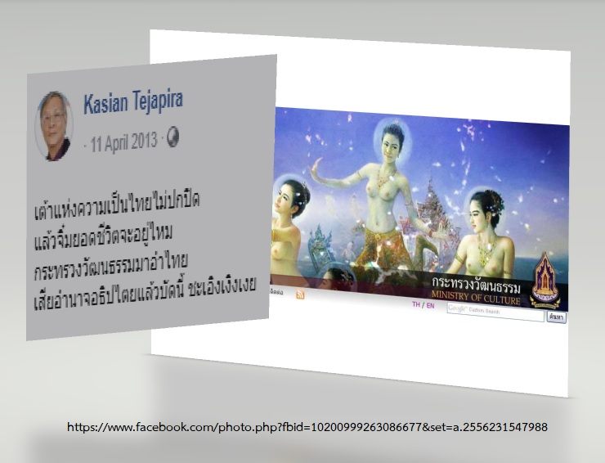
การแสดงความเห็นของนักวิชาการ
ศ.ดร.เกษียร เตชะพีระ แสดงความเห็นท้วงติง ถึงความไม่เหมาะสม

Slide 43
สรุป
กฎหมายลิขสิทธิ์
กฎหมายทางเทคโนโลยีสารสนเทศ
ภัยคุกคามทางอินเทอร์เน็ต

Slide 44
งานมอบหมาย
จงทำแบบทดสอบ Pretest และ Posttest
  กฎหมายลิขสิทธิ์คืออะไร
  ISBN คืออะไร
  สิ่งต่อไปนี้ สิ่งใดไม่มีลิขสิทธิ์
  สิ่งต่อไปนี้ สิ่งใดมีลิขสิทธิ์
  ข้อใดคือทรัพย์สินทางอุตสาหกรรม
  ข้อใดไม่ใช่ทรัพย์สินทางอุตสาหกรรม
  ข้อใดคือสิ่งบ่งชี้ทางภูมิศาสตร์
  ข้อใดคือเครื่องหมายการค้า

Slide 45
งานมอบหมาย
  ข้อใดคือเครื่องหมายบริการ
  ข้อใดคือชื่อทางการค้า
  การกระทำใดผิดตาม พ.ร.บ.คอมพิวเตอร์
  กระทำผิดตาม พ.ร.บ.คอมพิวเตอร์ มีโทษแบบใด
  ข้อใดไม่ใช่อำนาจของพนักงานเจ้าหน้าที่ใน พ.ร.บ.คอมพิวเตอร์
  ข้อใดไม่ใช่ประเด็นเพิ่มเติมใน พ.ร.บ.คอมพิวเตอร์ 2560
  ตาม พ.ร.บ.คุ้มครองข้อมูลส่วนบุคคล มีประเด็นใดที่ไม่คุ้มครอง
  ตาม พ.ร.บ.คุ้มครองข้อมูลส่วนบุคคล มีประเด็นใดที่คุ้มครอง
  การขอความยินยอม คืออะไร (Consent Form)
  ข้อใดไม่ใช่ภัยคุกคามทางอินเทอร์เน็ต
  ข้อใดไม่ใช่อาชญากรคอมพิวเตอร์
  ข้อใดไม่เกี่ยวกับประเด็นด้านความปลอดภัยทางคอมพิวเตอร์

Slide 46
ตำราและเอกสารหลัก
  วิโรจน์ ชัยมูล, สุพรรษา ยวงทอง. (2558) . ความรู้เบื้องต้นเกี่ยวกับคอมพิวเตอร์และเทคโนโลยีสารสนเทศ ฉบับปรับปรุง 2015. กรุงเทพฯ : บริษัท โปรวิชั่น จำกัด.
  ศศลักษณ์ ทองขาว และคณะ. (2556) . คอมพิวเตอร์และเทคโนโลยีสารสนเทศสมัยใหม่. กรุงเทพฯ : บริษัท ซีเอ็ดยูเคชั่น จำกัด.
  ยาใจ โรจนวงศ์ชัย และคณะ. (2549) . คอมพิวเตอร์และเทคโนโลยีสารสนเทศสมัยใหม่ แปลโดย Timothy J. O ’ Leary. พิมพ์ครั้งที่ 6. กรุงเทพฯ : มปท.
  Timothy O’Leary and Linda O’Leary and Daniel O’Leary. (2021). Computing Essentials 2021. New York: McGraw-Hill.
  James A. O’Brien, George M. Marakas. (2011). Management Information Systems,10th. New York: McGraw-Hill.
  Cheri Manning and Catherine Manning Swinson. (2020). Microsoft Office 365: A Skills Approach, 2019 Edition. New York: McGraw-Hill.

Slide 47

Book วศิน เพิ่มทรัพย์, ปัทมาภรณ์ พิมพ์หานาม, วิโรจน์ ชัยมูล, สุพรรษา ยวงทอง, ภาศกร พาเจริญ
ความรู้เบื้องต้นเกี่ยวกับคอมพิวเตอร์และเทคโนโลยีสารสนเทศ ฉบับปรับปรุง 2019

Slide 48
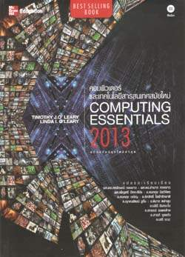
Book ศศลักษณ์ ทองขาว และคณะ
คอมพิวเตอร์และเทคโนโลยีสารสนเทศสมัยใหม่ 2013

Slide 49
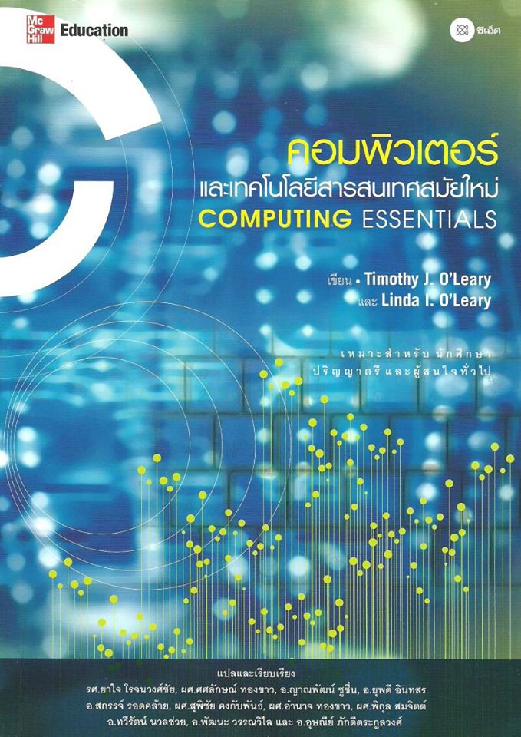
Book ยาใจ โรจนวงศ์ชัย และคณะ 2006
คอมพิวเตอร์และเทคโนโลยีสารสนเทศสมัยใหม่

Slide 50
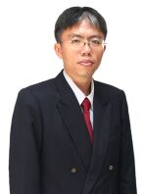
End
Burin rujjanapan - Nation University

Slide 51
คลิ๊ปงานกลุ่ม (1/5)
  โครงเรื่องเกี่ยวกับแรงบันดาลในในการเขียนหนังสือ
  สมาชิกในทีม 4 - 5 คน
  ตัวอย่าง เหนือฝัน ล้านแรงบันดาลใจ
  คลิ๊ปมี 1) ชื่อเรื่อง 2) เนื้อเรื่อง และ 3) เครดิต
  สมาชิกในทีมต้องร้องเพลง และเนื้องเรื่องสอดคล้องกับเพลง
  ทุกคนในกลุ่มต้องอยู่ในคลิ๊ปอย่างน้อย 20 วินาที ไม่มีข้อยกเว้น
  อัพโหลดคลิ๊ปเข้า youtube.com
  ทำ Powerpoint เพื่อนำเสนอหน้าชั้นเรียน

Slide 52
คลิ๊ปงานกลุ่ม (2/5)
  วางแผนเป็นขั้นตอน และจัดทำ Story board
  ให้ความสำคัญกับ มุมกล้อง แสง และเสียง
  มีจุดไคลแม็คของเรื่องอย่างน้อย 2 จุด
  ใช้เทคนิคตัดต่อ
zoom-in, zoom-out, focus change, color, light, scene switching, speed, craft, stop motion, bird’s-eye view, follow step, costume, accessories, effect, transition, external clip
  ต.ย. คลิ๊ป พาหัวใจไปสู่ฝัน
  ต.ย. คลิ๊ป รู้แต่มันทำไม่ได้

Slide 53
หัวข้อใน Powerpoint คลิ๊ปงานกลุ่ม (3/5)
  นำเสนอก่อนเปิดคลิ๊ปนำเสนอในชั้นเรียน (Present)
  แนะนำสมาชิกในกลุ่ม ชื่อ และภาพทุกคน (Members role)
  วัตถุประสงค์ และเรื่องย่อ (Objective)
  สตอรี่บอร์ด (Story board)
  ขั้นตอนการทำงาน (Step)
  เทคนิคต่าง ๆ ที่ใช้ (Technic)
  อธิบายจุดไคลแม็ก (Climax)
  แผนผังองค์กร (Organization chart)
  ชาร์ทผลประเมินแบบบาร์ชาร์ทแบบ 5 ระดับ : story, actor, image, sound, technique, creative, and all of it
  มีคำว่า ถาม-ตอบ ในหน้าสุดท้าย เพื่อแสดงการจบการบรรยาย (Question - Answer)
  อ่านเพิ่ม คลิ๊ปกลุ่ม

Slide 54
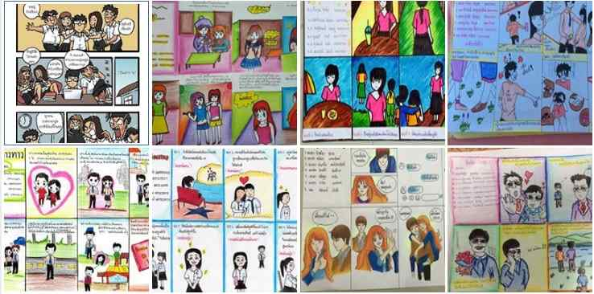
ตัวอย่าง Story board ที่มีสีสัน ใช้สื่ออารมณ์ได้มากกว่า (4/5)
Planning ต้องปรึกษาหารือร่วมกัน แต่ละคนถนัดต่างกัน

Slide 55
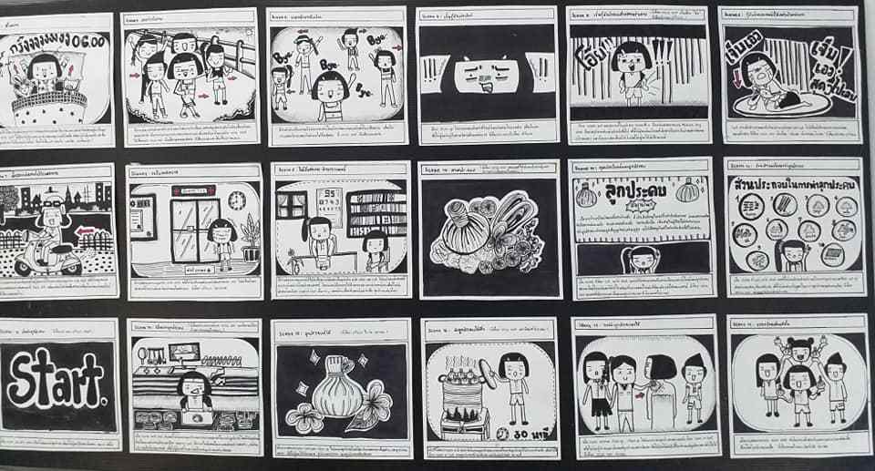
ตัวอย่าง Story board 59 ที่ในกลุ่ม ทุกคนต้องอยู่ในฉาก (5/5)
Storyboard คือ เครื่องมือร้อยเรียงเรื่องราวแบ่งเป็นฉากอย่างง่าย ก่อนนำไปประยุกต์ใช้ พบที่โต๊ะ อ.มิว

Slide 56
การเรียนรู้ในศตวรรษที่ 21 (1/6)
  ฟังเพื่อนอาจารย์พูดคุยกันอีกครั้ง เรื่อง ทักษะที่จำเป็นสำหรับการเรียนรู้ในศตวรรษที่ 21
  พบในคู่มือการประกันคุณภาพการศึกษาภายใน 2557 หน้า 66 ep3 ปกชมพู
  พบว่าเลขหน้าไม่ตรงกับเล่ม ed1 ปี 2558 ที่ผมมีอยู่ ที่อยู่ในหน้า 67 ปกม่วง
  อ่านเพิ่ม คู่มือประกันคุณภาพภายใน
  อ่านเพิ่ม ประกันคุณภาพภายใน
  อ่านเพิ่ม thaiall.com/tec/digital_competencies.htm
  อ่านเพิ่ม คู่มือพลเมืองดิจิทัล

Slide 57
ทักษะที่จำเป็นสำหรับการเรียนรู้ในศตวรรษที่ 21 (2/6)
  กลุ่มวิชาหลัก (Core Subjects)
  กลุ่มทักษะชีวิต และอาชีพ (Live and career skills)
  กลุ่มทักษะการเรียนรู้และนวัตกรรม (Learning and innovation skills)
  กลุ่มทักษะสารสนเทศ สื่อ และเทคโนโลยี (Information, media and technology skills)

Slide 58
ทักษะสำคัญที่คนส่วนใหญ่ให้ความสำคัญมาก (3/6)
  กลุ่มทักษะการเรียนรู้และนวัตกรรม
  การคิดเชิงวิพากษ์และการแก้ปัญหา (Critical thinking and problem solving)
  นวัตกรรมและการสร้างสรรค์ (Innovation and creativity)
  การสื่อสารและความร่วมมือกัน (Communication and collaboration)
  กลุ่มทักษะสารสนเทศ สื่อ และเทคโนโลยี (Information , media and technology skills)
  การรู้สารสนเทศ (Information Literacy)
  การรู้สื่อ (Media Literacy)
  การรู้ ICT (ICT Literacy) (ICT = Information and Communication Technology = เทคโนโลยีสารสนเทศ และการสื่อสาร)
  กลุ่มทักษะชีวิตและอาชีพ (Life and career skills)
  ความสามารถในการปรับตัวและยืดหยุ่น (Adaptability and flexibility)
  ความคิดริเริ่มและการเรียนรู้ได้ด้วยตนเอง (Initiative and self-direction)
  ปฏิสัมพันธ์ทางสังคม และข้ามวัฒนธรรม (Social and cross-cultural interaction)
  ความรับผิดชอบและความสามารถผลิตผลงาน (Accountability and productivity)
  ความเป็นผู้นำและรับผิดชอบต่อสังคม (Leadership and social responsibility)

Slide 59
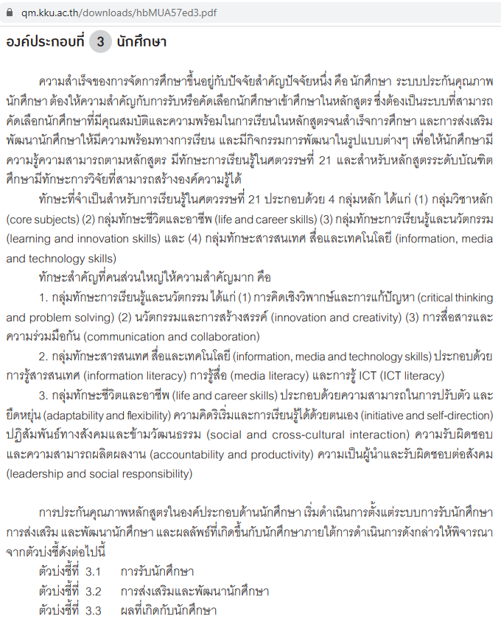
ทักษะที่จำเป็นสำหรับการเรียนรู้ในศตวรรษที่ 21 (4/6)
หน้า 66 ในคู่มือประกัน

Slide 60
ความเป็นพลเมืองดิจิทัล (5/6)
  ความเป็นพลเมืองดิจิทัล คือ พลเมืองผู้ใช้งานสื่อดิจิทัลและสื่อสังคมออนไลน์ที่เข้าใจบรรทัดฐาน ของการปฏิบัติตัวให้เหมาะสม และมีความรับผิดชอบในการใช้เทคโนโลยี โดยเฉพาะอย่างยิ่งการสื่อสารในยุคดิจิทัลเป็นการสื่อสารที่ไร้พรมแดน
  การเป็นพลเมืองดิจิทัลควรมีทักษะที่สำคัญ 8 ประการ
  ทักษะในการรักษาอัตลักษณ์ที่ดีของตนเอง (Digital Citizen Identity)
  ทักษะในการรักษาข้อมูลส่วนตัว (Privacy Management)
  ทักษะในการคิดวิเคราะห์มีวิจารณญาณที่ดี (Critical Thinking)
  ทักษะในการจัดสรรเวลาหน้าจอ (Screen Time Management)
  ทักษะในการรับมือกับการคุกคามทางโลกออนไลน์ (Cyberbullying Management)
  ทักษะในการบริหารจัดการข้อมูล ที่ผู้ใช้งานมีการทิ้งไว้บนโลกออนไลน์ (Digital Footprints)
  ทักษะในการรักษาความปลอดภัยของตนเองในโลกออนไลน์ (Cybersecurity Management)
  ทักษะในการใช้เทคโนโลยีอย่างมีจริยธรรม (Digital Empathy)
  https://www.salika.co/2019/04/03/8-skills-for-digital-citizenship/
  https://thaidigizen.com/wp-content/uploads/2018/06/DigitalCitizenship-Book-ok.pdf
  https://www.thaihealth.or.th/Content/48161-citizen

Slide 61
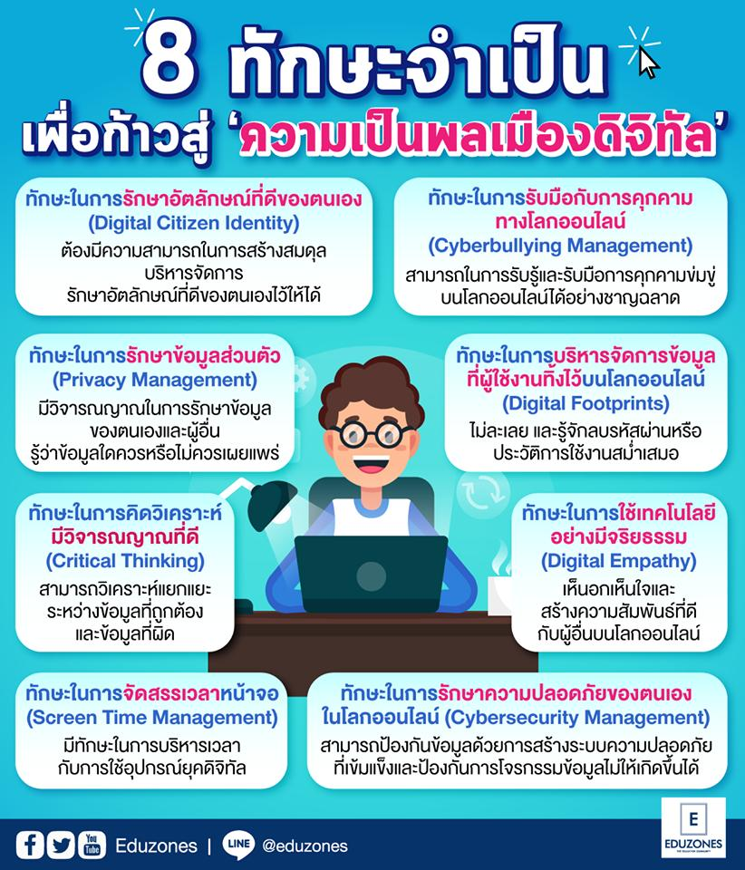
ทักษะจำเป็น เพื่อก้าวสู่การเป็นพลเมืองดิจิทัล (6/6)
ความเป็นพลเมืองดิจิทัล

Slide 62
5 ซอฟต์สกิล และ 5 ฮาร์ดสกิล เพื่อได้งานและรักษางาน
  ทักษะด้านความรู้ / ฮาร์ดสกิล (Hard Skills) คือ ทักษะด้านความรู้ที่ใช้ในการทำงาน ความสามารถเชิงเทคนิคที่สั่งสอนกันได้ วัดผลการเรียนรู้ วัดความรู้ความสามารถได้ ทักษะด้านอารมณ์ / ซอฟต์สกิล (Soft Skills) คือ ทักษะด้านอารมณ์ที่ใช้ในการอยู่ร่วมกับผู้อื่น รวมถึงการพัฒนาตัวเอง ซึ่งการทำงานในปัจจุบันต้องมีทั้ง Soft Skills และ Hard Skills เพราะการจะได้งานต้องมี Hard Skills แต่การรักษางานไว้แน่น ได้รับการสนับสนุนและทำงานได้อย่างมีความสุขจำเป็นต้องมี Soft Skills
  อ่านจาก Weforum.org , Linkedin.com และ Nowasu พบว่า รายงานของ World Economic Forum พูดถึง 10 ทักษะที่บริษัททั่วโลกต้องการ ที่เก็บรวบรวมจากเว็บไซต์จัดหางาน LinkedIn ที่เป็นทักษะของผู้ใช้งานที่ได้รับการว่าจ้างสูงสุด จากสมาชิกของ LinkedIn 100,000 คน แบ่งเป็น 5 Soft Skills ได้แก่ 1) ความคิดสร้างสรรค์ 2) การพูดโน้มน้าวผู้อื่น 3 ) การทำงานร่วมกับผู้อื่น 4 ) การปรับตัว 5 ) การบริหารเวลา 5 Hard Skills ได้แก่ 1) การใช้งานระบบคลาวด์และเครือข่าย 2) การใช้ปัญญาประดิษฐ์ 3) การวิเคราะห์เชิงเหตุผล 4) การบริหารบุคคล 5) การออกแบบประสบการณ์ให้กับผู้ใช้งาน
  thaiall.com/job/appjob.htm

Slide 63
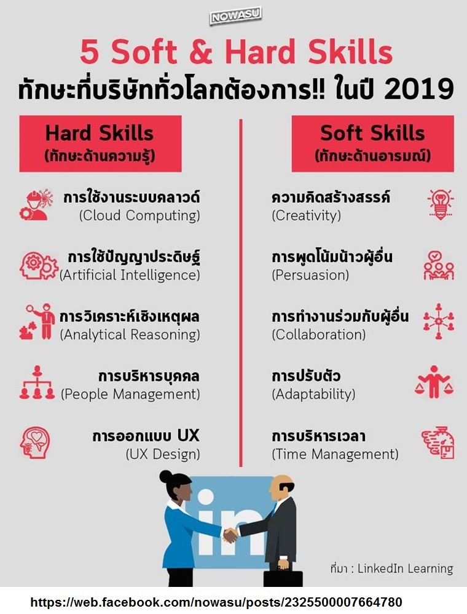
5 ซอฟต์สกิล และ 5 ฮาร์ดสกิล เพื่อได้งานและรักษางาน
ซอฟต์สกิล และ ฮาร์ดสกิล

